Slide 1
«Учимся понимать своего ребёнка-подростка»
(круглый стол)

Slide 2
«Воспитание детей – это не милая забава, а задание, требующее тяжких переживаний, усилий, бессонных ночей и много мыслей…»
Я.Корчак

Slide 3
ПРИЧИНЫ ВЫЗЫВАЮЩЕГО ПОВЕДЕНИЯ ПОДРОСТКОВ
НЕ ХВАТАЕТ ВНИМАНИЯ ВЗРОСЛЫХ
ВЫСОКИЙ УРОВЕНЬ ТРЕВОЖНОСТИ
ХОЛЕРИЧЕСКИЙ ТЕМПЕРАМЕНТ
ОТСУТСТВИЕ ДУШЕВНОЙ БЛИЗОСТИ

Slide 4
Отличительные черты подросткового возраста:
* реакция группирования;
*реакция эмансипации;
*реакция увлечения;
*реакция протеста;
*реакция имитации (подражания);
*реакция сверхкомпенсации.

Slide 5
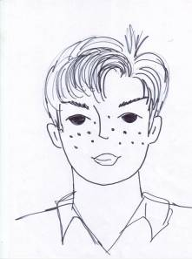
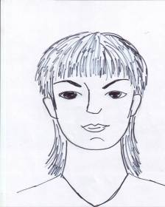
ХАРАКТЕРИСТИКА ПАП
ЭНЕРГИЧНЫЙ
ВЗРЫВНОЙ
УПРЯМЫЙ
СПОРТИВНЫЙ
НЕУГОМОННЫЙ
ИНОГДА ПОКУРИВАЮЩИЙ
С ЧУВСТВОМ ЮМОРА
ХОРОШИЙ РЫБАК
ИНОГДА ГРУБЫЙ
НАХАЛЬНЫЙ
НЕОРГАНИЗОВАННЫЙ
СМЕЛЫЙ
МНОГО ДРУЗЕЙ
ЛЮБИМАЯ МУЗЫКА: РОК

Slide 6
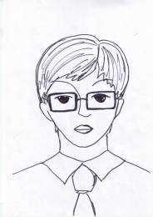
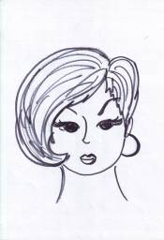
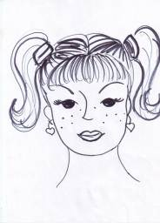
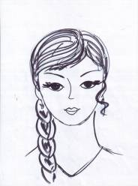
ХАРАКТЕРИСТИКА МАМ
ВЕСЁЛАЯ
ВСПЫЛЬЧИВАЯ
ОБЩИТЕЛЬНАЯ
УПЁРТАЯ
НЕПОСЛУШНАЯ
ВЗРЫВНАЯ
МНОГО ДРУЗЕЙ
ХОРОШО УЧИЛАСЬ
СПРАВЕДЛИВАЯ
ОРГАНИЗОВАННАЯ
ВОСПИТАННАЯ
МУЗЫКА: А.ПУГАЧЁВА,В.ЦОЙ, ДДТ, «ЛАСКОВЫЙ МАЙ»«МИРАЖ»

Slide 7
ЧТО НЕ ХВАТАЕТ ДЛЯ ВЗАИМОПОНИМАНИЯ?
МНЕ:
СДЕРЖАННОСТИ
ВЕЖЛИВОСТИ
ПОСЛУШАНИЯ
ТРЕБОВАТЕЛЬНОСТИ К СЕБЕ
ХОРОШЕГО ПОВЕДЕНИЯ
ЖИЗНЕННОГО ОПЫТА И УМА
ОБЩИХ ИНТЕРЕСОВ И ВРЕМЯПРЕПРОВОЖДЕНИЯ
ДОБРОТЫ
УСТУПЧИВОСТИ
УМЕНИЯ НЕ ОГОРЧАТЬ
ВЗРОСЛЫМ:
ТЕРПЕНЬЯ
ПРАВИЛЬНОГО СПОСОБА ОБЩЕНИЯ
ДОВЕРИЯ
ВНИМАНИЯ
СПОКОЙСТВИЯ (ЧАСТО ОРУТ)
ПРАВДИВОСТИ (САМИ ОБМАНЫВАЮТ)
УМЕНИЯ ПОЙТИ НАВСТРЕЧУ
ПОНИМАНИЯ
ДРУЖЕЛЮБИЯ
СОВРЕМЕННОСТИ ВО ВЗГЛЯДАХ
ВРЕМЕНИ ДЛЯ ДЕТЕЙ
ЗАБОТЫ И ЛАСКИ
ВИДЕНИЯ В ДЕТЯХ ЛЮДЕЙ

Slide 8
КАКОЙ Я БУДУ РОДИТЕЛЬ?
ЛЮБЯЩИЙ
ОТВЕТСТВЕННЫЙ
ДОБРЫЙ
ПОНИМАЮЩИЙ
УРАВНОВЕШЕННЫЙ
СЕРЬЁЗНЫЙ, НО ЗАБОТЛИВЫЙ
ЛАСКОВЫЙ
ВЕСЁЛЫЙ
С ЧУВСТВОМ ЮМОРА
СТРОГИЙ, НО СПРАВЕДЛИВЫЙ
БУДУ ХОРОШО ОДЕВАТЬ СВОИХ ДЕТЕЙ, УЧИТЬ ИХ ХОРОШИМ МАНЕРАМ
БУДУ ПУТЕШЕСТВОАТЬ ПО СТРАНЕ И ПО МИРУ
НАКАЗЫВАТЬ ТОЛЬКО СЛОВАМИ, НЕ ФИЗИЧЕСКИ И БЕЗ ОСКОРБЛЕНИЙ
ПОМОГАТЬ ПРИ СЛУЧАЕ ПРОБЛЕМ И С УЧЁБОЙ ТОЖЕ
НЕ БУДУ РУГАТЬСЯ С ЖЕНОЙ И НЕЦЕНЗУРНО ВЫРАЖАТЬСЯ ПРИ ДЕТЯХ
БУДУ ДЛЯ НИХ ПРИМЕРОМ
БУДУ НАХОДИТЬ ВРЕМЯ ДЛЯ СЕМЬИ, ДЛЯ ОБЩИХ ИНТЕРЕСОВ
НЕ БУДУ НАДОЕДАТЬ ДЕТЯМ ГЛУПЫМИ ВОПРОСАМИ, ТАК КАК ПОДРОСТОК НЕ ВСЁ МОЖЕТ ОБСУЖДАТЬ С РОДИТЕЛЯМИ

Slide 9
БУДУ ЛЮБИТЬ СВОЙ ДОМ И СЕМЬЮ, ЧТОБЫ МОИ ДЕТИ БЫЛИ УМНЫМИ, ВОСПИТАННЫМИ И ЗА НИХ НЕ БЫЛО СТЫДНО

Slide 10
Общение с подростком
ТИПИЧНАЯ ФРАЗА | КАК НЕОБХОДИМО ГОВОРИТЬ
«Ты должен учиться!» | «Я уверен(-а), что ты можешь хорошо учиться»
«Ты должен думать о будущем!» | «Интересно, каким человеком ты хотел бы стать? Какую профессию планируешь выбрать?»
«Ты должен уважать старших!» | «Ты знаешь: уважение к старшим – это элемент общей культуры человека»
«Ты должен слушаться учителей и родителей!» | «Конечно, ты можешь иметь собственное мнение, но к мнению старших полезно прислушаться»
«Ты лжец!», «Ты опять врёшь!» | «Мне жаль, что я опять выслушиваю неправду». «Мне не нравится, когда меня обманывают. Постарайся больше так не делать»

Slide 11
5 приёмов общения с ребёнком
        Постарайтесь показать вашему ребёнку, что вы его понимаете.
        Внимательно следите за лицом ребенка и его «языком тела».
        Выражайте свою поддержку и поощрение не только словами. Это могут быть ваши улыбка, похлопывание по плечу, кивок головой, взгляд в глаза, прикосновение к детской руке.
        Выбирайте правильный тон для ваших ответов. Помните, что тон голоса связан со смыслом ваших слов.
        Используйте одобрительные фразы для поддержания разговора и показывайте вашу заинтересованность в нём.

Slide 12
Литература
      * Борба М. Нет плохому поведению. М., 2006
      * Вачков И. Королевство разорванных связей. М., 2001
      * Свердлова О. Вы любите меня? // Воспитание школьников. 2008. №1.

Slide 13
«Только не надо думать, что правильное воспитание столь трудно, что большинству людей совершенно недоступно. По своей трудности это дело доступно каждому человеку. Хорошо воспитать ребёнка может каждый, если он этого действительно хочет, кроме того, это дело приятное, радостное счастливое…»
А.С. Макаренко

